Slide 1



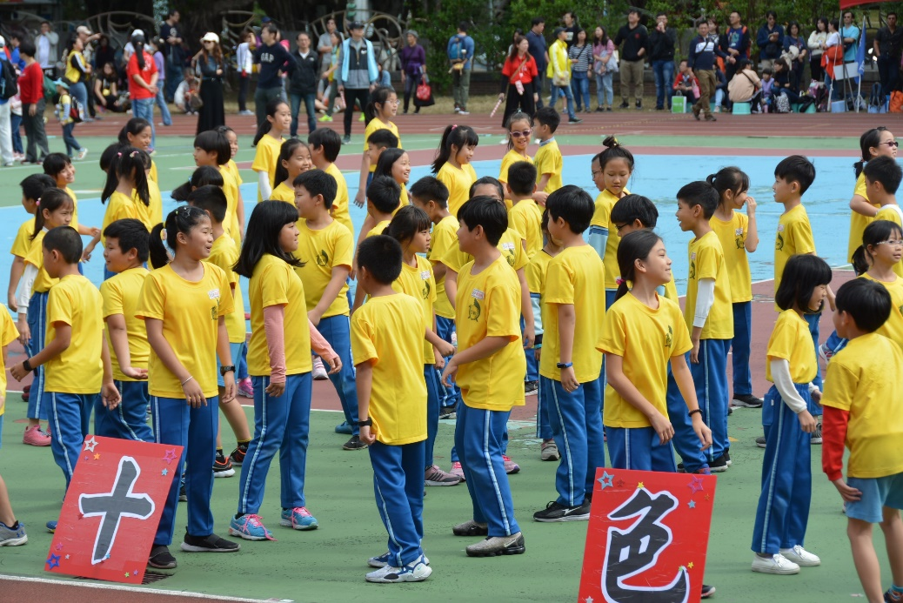
體表會Happy Go

Slide 2


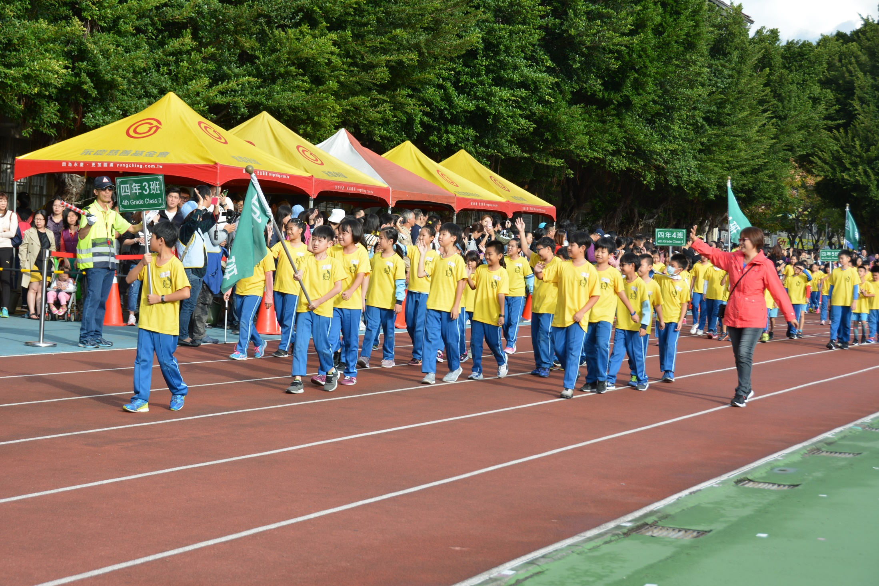
進場有精神

Slide 3
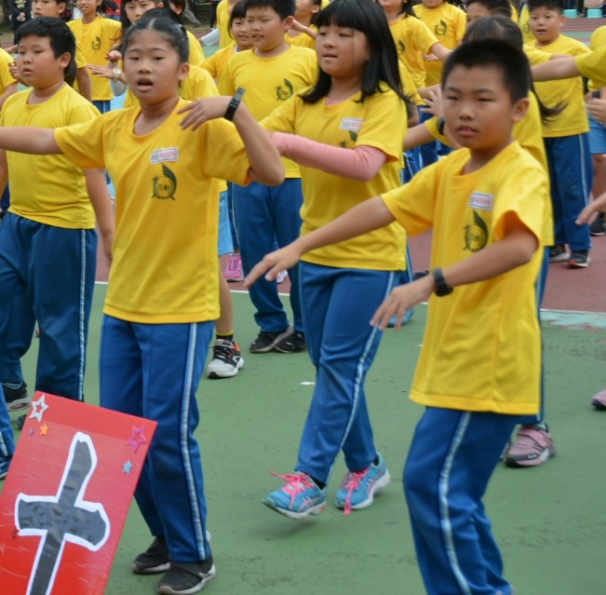
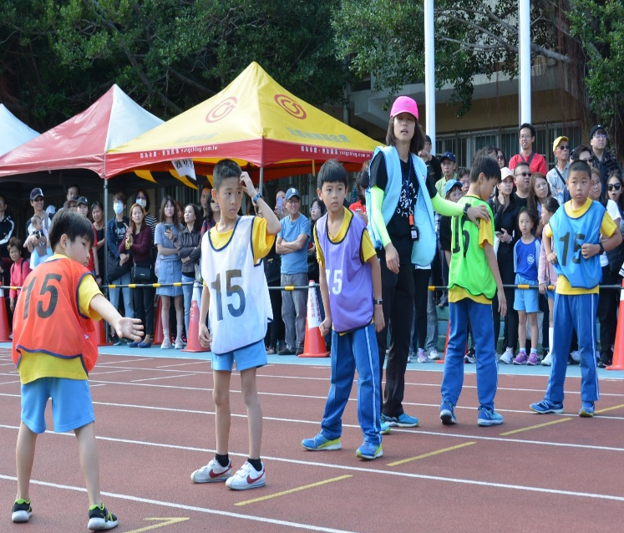

演出超精彩
Gym
大隊接力
抖肩

Slide 4

THE END

